Slide 1
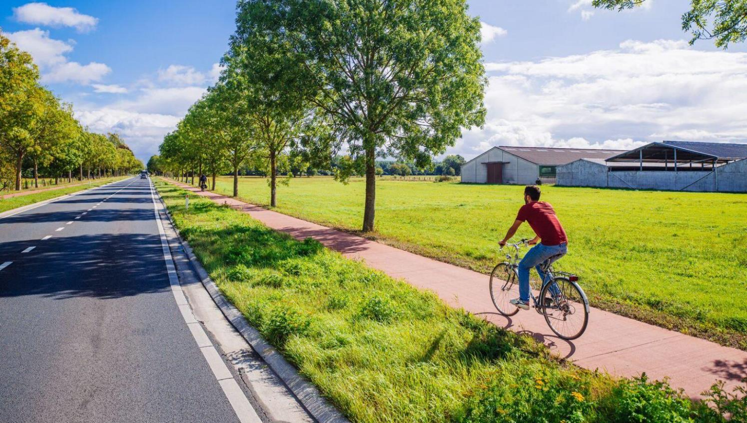











Gemeente zonder Gemeentehuis VLAG
Meeting met leveranciers Verkeerssignalisatietool en GIS systemen

Slide 2
Agenda
Inleiding
Plaats van het thema in de VLAG-flow
Getuigenissen: op welke obstakels botsen steden en gemeenten
VLAG Deel 1: verkeerssignalisatie
Toelichting van de documentatie en het implementatiemodel
Mogelijkheden van de nieuwe tool voor verkeerssignalisatie (VKS)
Opportuniteiten voor leveranciers
VLAG Deel 2: infrastructuurelementen
Resultaten enquête Infrastructuurelementen in GIS en CAD
Groendienst: parken als assets
Netwerkmoment

Slide 3

Inleiding

Slide 4

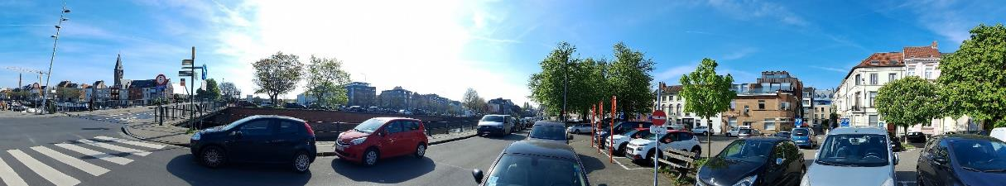

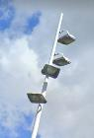
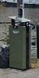

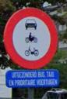
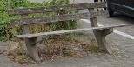
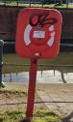

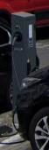
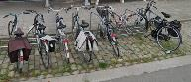
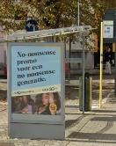











Context
Locatie
Assets
Beheer
Wegmarkering
Advies
Aanvullend reglement
Datum in werking
Beheerder
Data
Type
Ligging
Verkeersbord
Status
Infrastructuurelement
Aantal meldingen
Locatie
Besluit
Datum onderhoud

Slide 5








Twee delen
Verkeerssignalisatie eenvoudiger intekenen
Aanvullende reglementen automatisch genereren
Gegevens infrastructuurelementen Linked Open Data
Gegevens infrastructuurelementen gelinkt aan digitale systemen
Ontzorgen, Klantvriendelijker, Transparantie en Efficiëntie
Ontwikkelen toepassingen
Kennis maximaal delen
Deel 1:
Verkeerssignalisatie
Aanvullende reglementen
Deel 2:
Andere infrastructuur-elementen
Linkende assets in:
Dossierafhandeling
Meldingen
Aanvragen
Besluitvorming

Slide 6
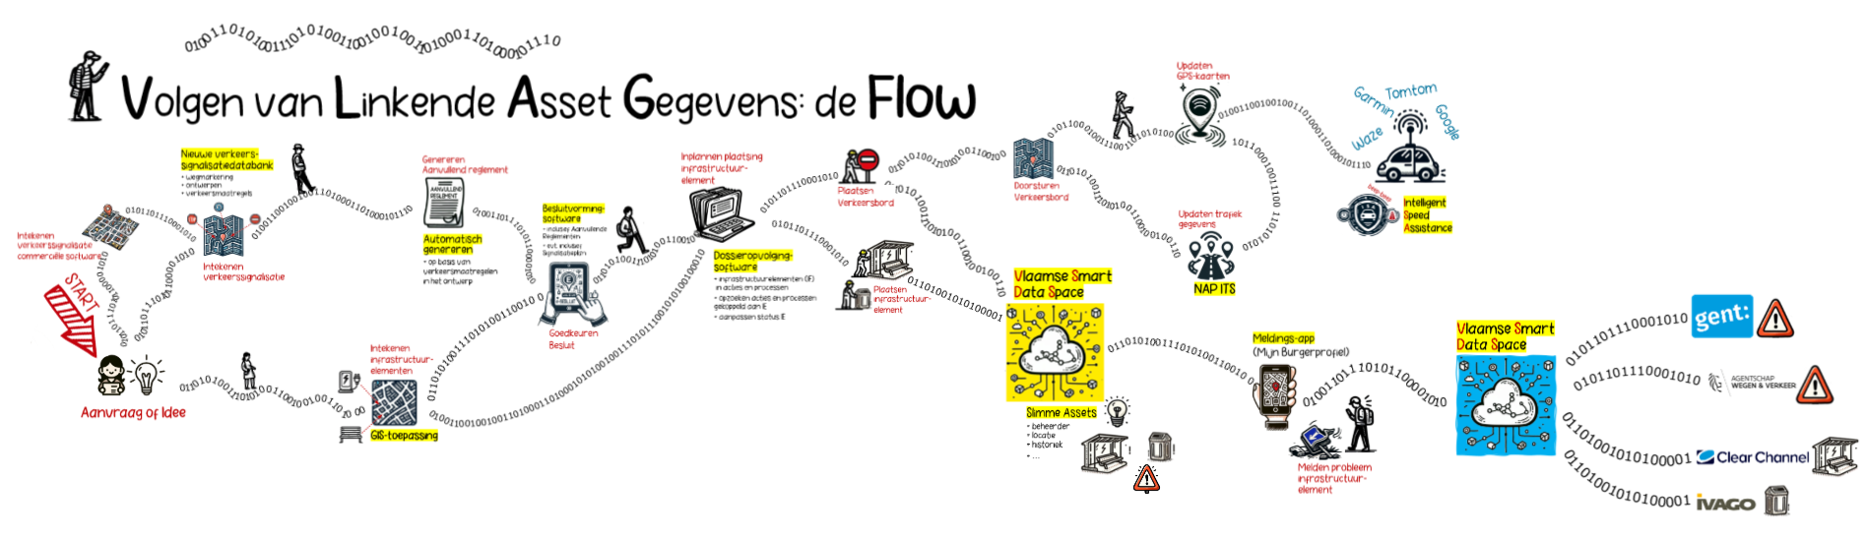
Waar in de flow van VLAG?

Slide 7
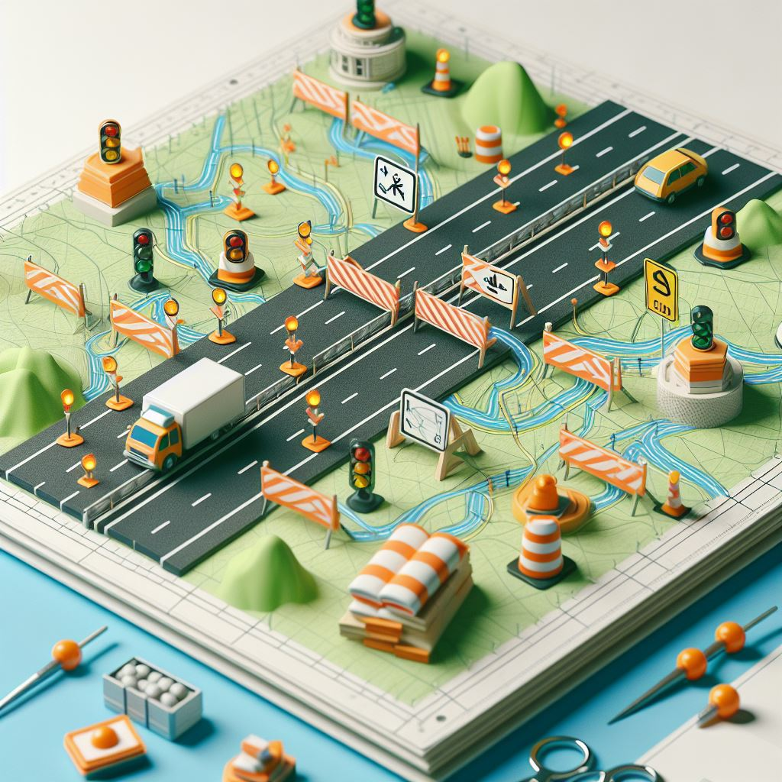
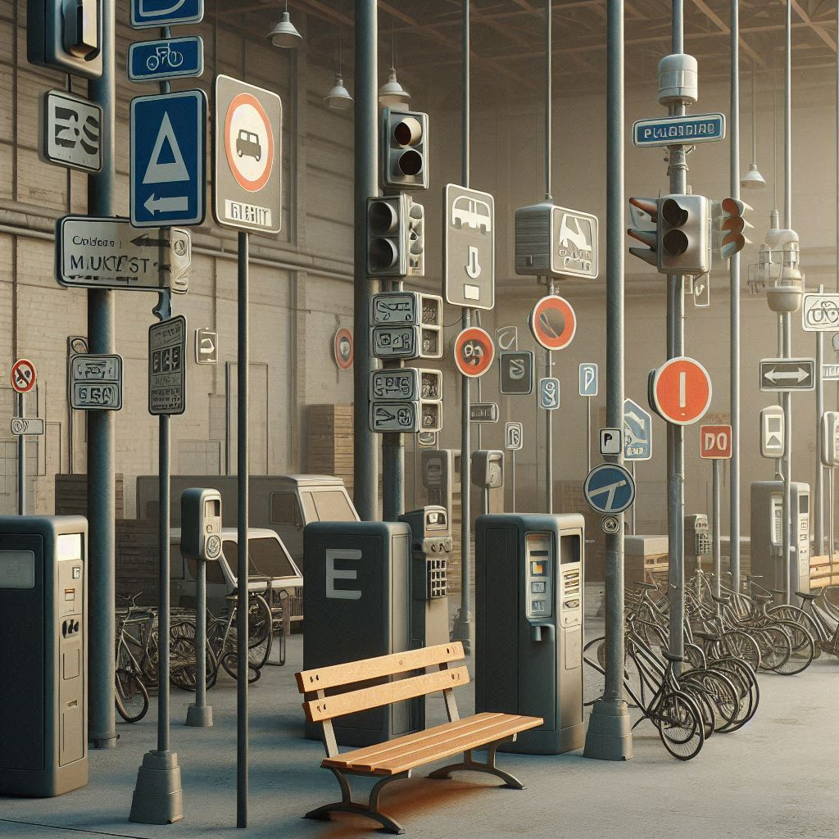
Getuigenissen
De obstakels waar steden en gemeenten op botsen

Slide 8
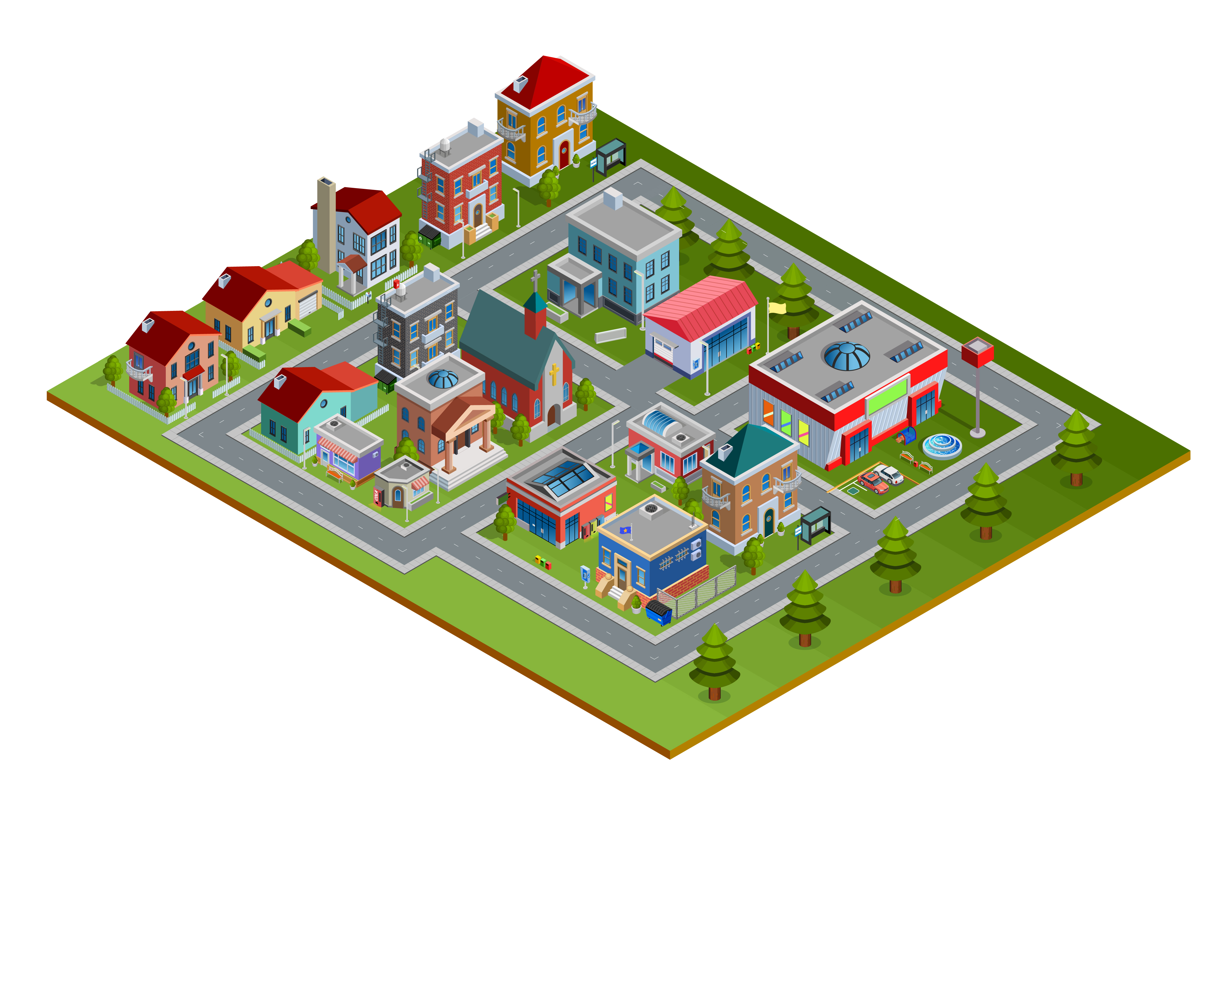
Kleine steden en gemeenten
Minder personeel
Te weinig tijd om alle (meta-)data in te vullen
Kennis zit bij één persoon
Minder budget voor software en diensten
Dure software is geen keuze (CAD, GIS, automatiseringssoftware)
Gebrek aan betaalbare allesomvattende software
Data assets
Up-to-date houden is een uitdaging

Slide 9
Kleine steden en gemeenten: inventariseren
Voor infrastructuurelementen die niet of gedeeltelijk in kaart zijn gebracht:
Inschakeling van jobstudent of stagiair
Inschakeling leverancier voor inventariseren infrastructuurelementen via camera of drone
Jobstudent/Stagiair:
Foutmarge is groot
Niet flexibel inzetbaar
Rijbewijs nodig
Leverancier
Kostprijs is niet min
Foutmarge is soms groot, wegwerken kost veel effort

Slide 10
Kleine steden en gemeenten: inventariseren
Leverancier
Verschillende leveranciers, verschillende datastandaarden
Relatie met vorige situatie bij opladen nieuwe scangegevens valt weg
Betere afspraken tussen afnemer en leveranciers op voorhand
Eenvoudiger manier om te inventariseren
Via app op tablet
Open source alternatief

Slide 11
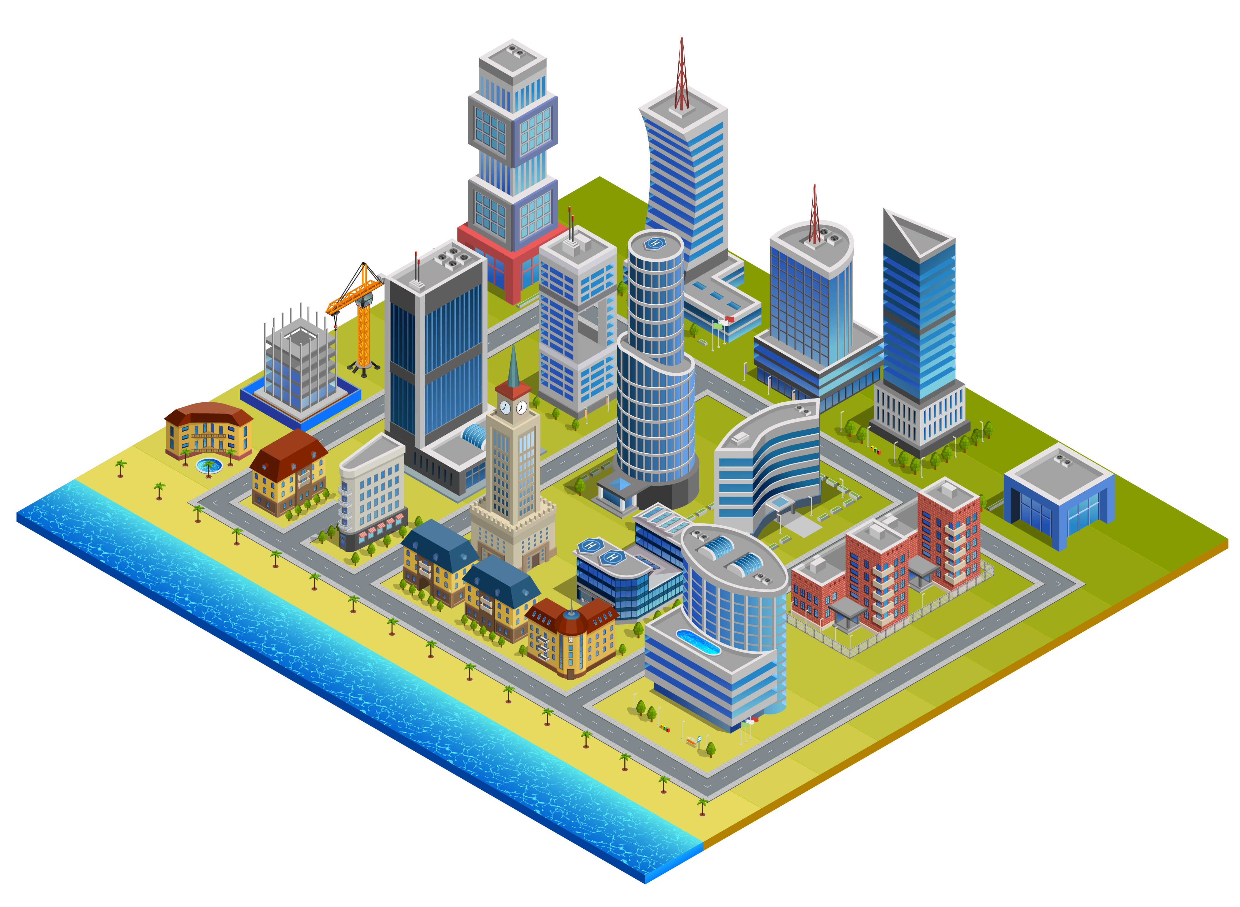
Grote steden
Intekenen van assets verspreid over meerdere diensten
Processen moeten op elkaar afgestemd worden
Meerdere ontwerpen op dezelfde locatie
Gespreid in de tijd
Mogelijk op dezelfde asset(s)
Voorbeeld: heraanleg
Verschillende toepassingen bij verschillende diensten
De verschillende toepassingen hebben eigen informatiemodel
Inconsistente en gefragmenteerde data over assets
Risico geen volledig overzicht op alle assets op één GIS-platform
Tekenaars Mobiliteit wensen verkeerssignalisatie én weginrichtingselementen in 1 toepassing

Slide 12
Assets van derden
Indien als Open Data beschikbaar is het raadpleegbaar
Sommige assets verdeeld over veel beheerders (vb. nutskasten, hydranten)
Protocol nodig tussen Stad/gemeente en de derde (GDPR)

Slide 13
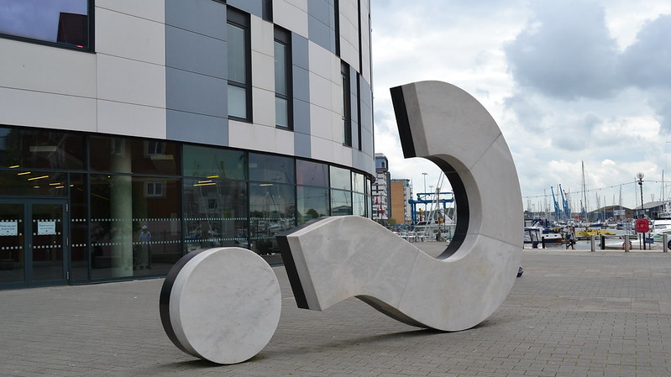

Slide 14

VLAG Deel 1
Verkeerssignalisatie

Slide 15
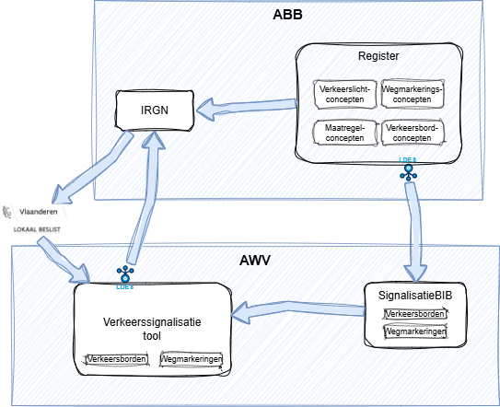
De nieuwe tool voor verkeerssignalisatie - VKS

Slide 16
De nieuwe tool voor verkeerssignalisatie - VKS
Centraal beheerd register
Uniforme signalisatie
Gestructureerde opslag
Betere rapportering
Correctere afgeleide data (snelheidsregimes)
Op basis van Implementatiemodel VLAG

Slide 17
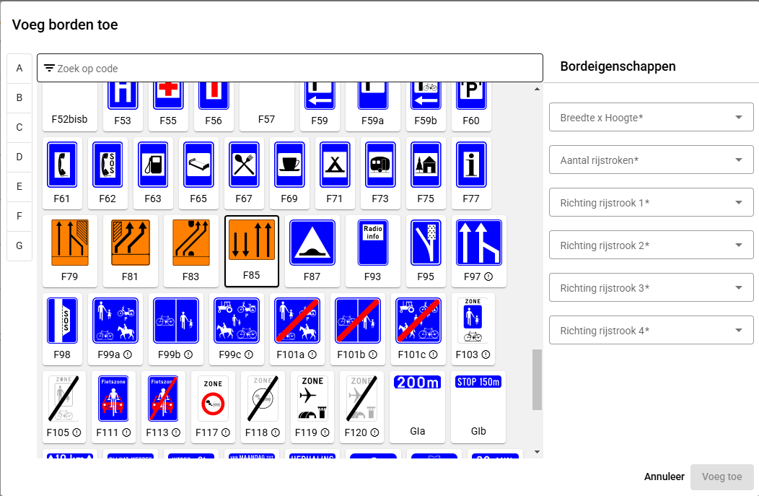
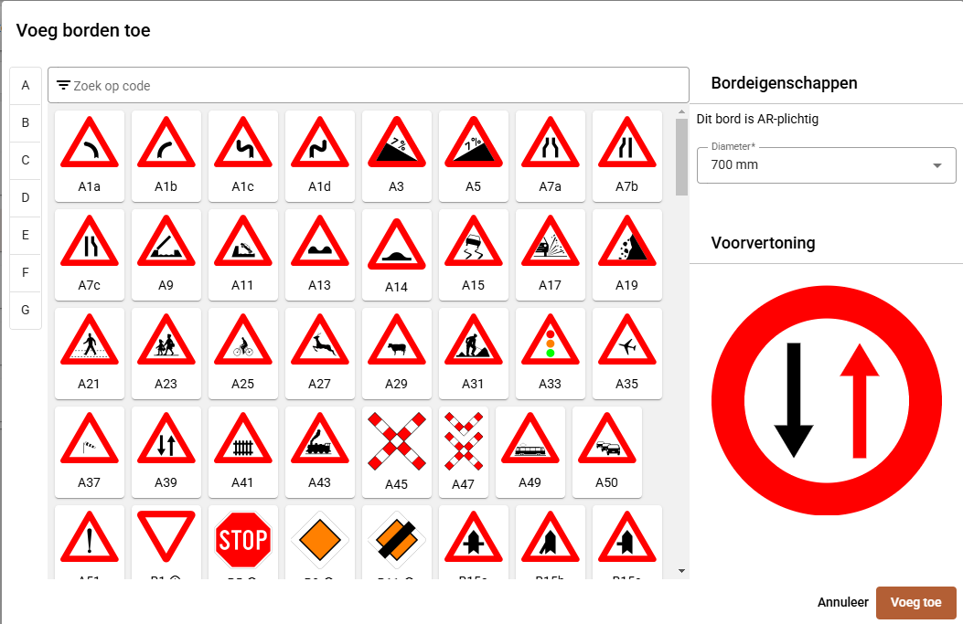
VKS - SignalisatieBIB

Slide 18
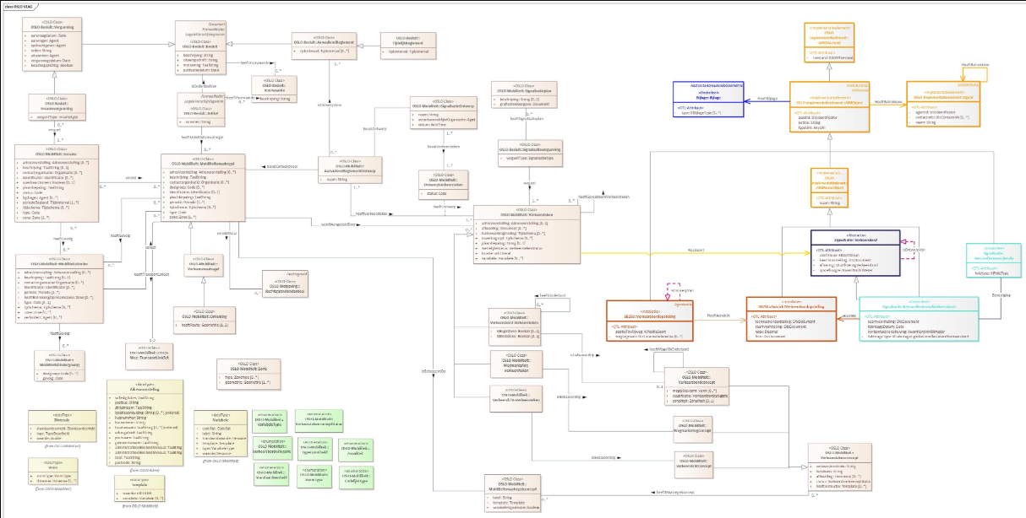
VLAG Implementatiemodel

Slide 19
De nieuwe tool voor verkeerssignalisatie - VKS
Ontwerpen van nieuwe signalisatie op terrein
Visueel overzicht van
Nieuwe signalisatie --> in kleur
Bestaande signalisatie --> in grijs
Te verwijderen signalisatie --> doorkruisd

Slide 20
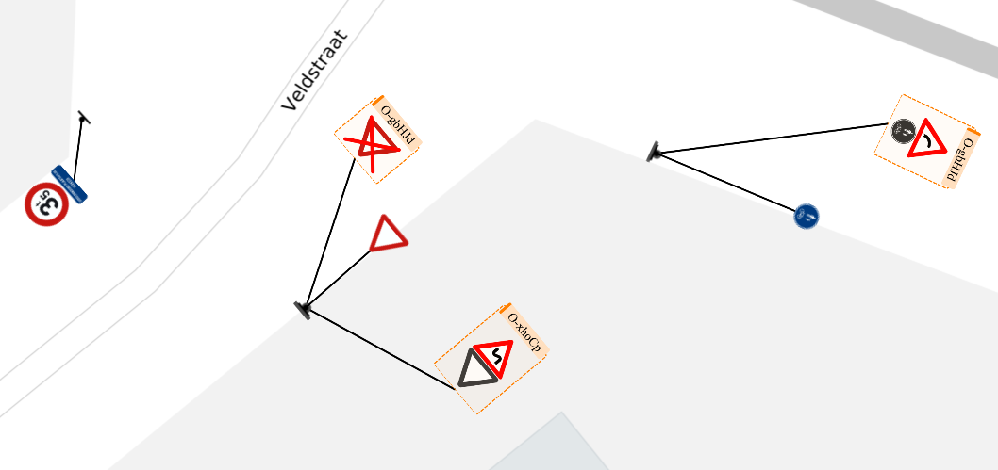
VKS - SignalisatieBIB

Slide 21
De nieuwe tool voor verkeerssignalisatie - VKS
Ordenen signalisatie in maatregelen
Inhoudelijke benadering (juridisch)
Ter voorbereiding opmaak aanvullend reglement

Slide 22
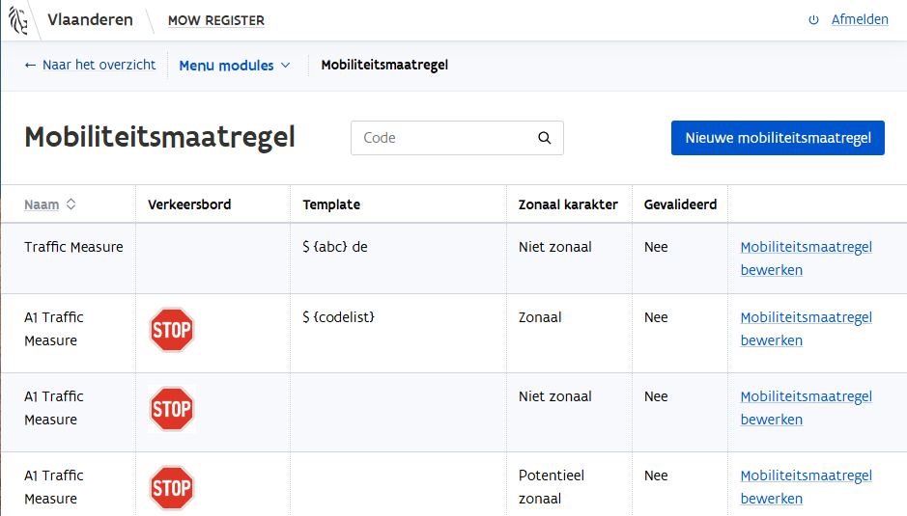
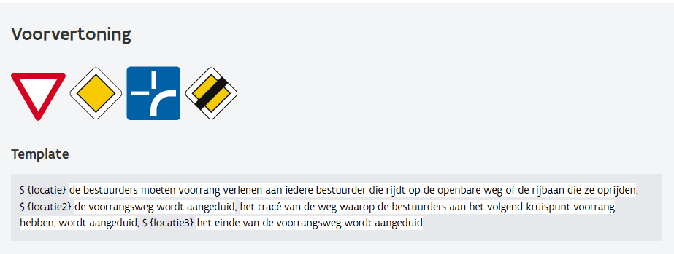
IRGN Register - Maatregelen

Slide 23
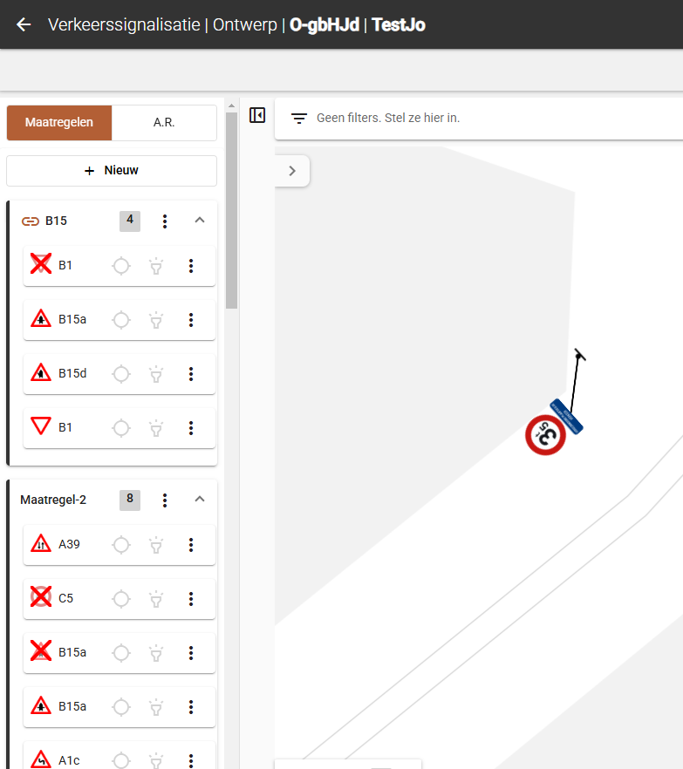
VKS - Maatregelen

Slide 24
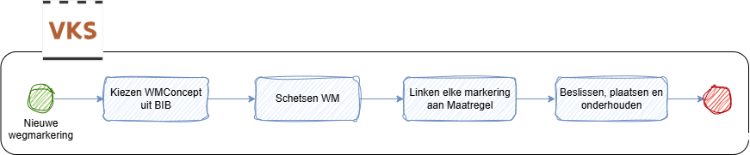
De nieuwe tool voor verkeerssignalisatie - VKS
Uitbreiding met wegmarkeringen

Slide 25
De nieuwe tool voor verkeerssignalisatie - VKS
Voorbereiden Aanvullend Reglement
Kaart ter ondersteuning van ordening AR's

Slide 26
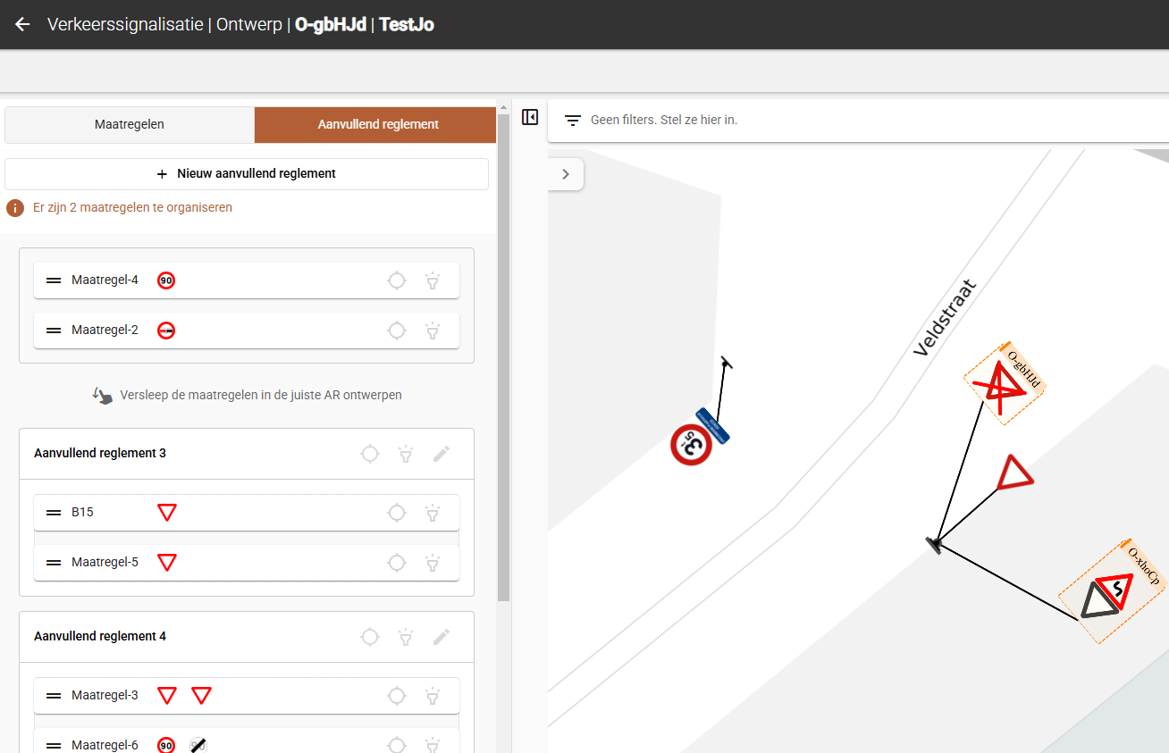
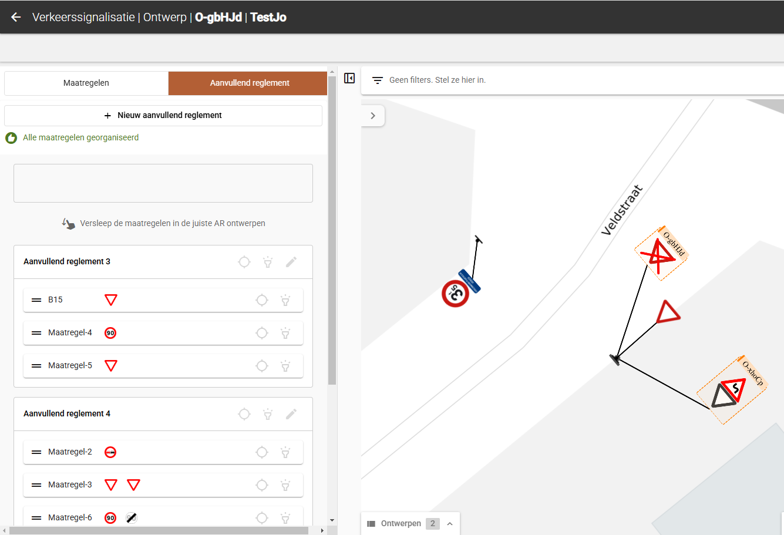
VKS – Voorbereiding Aanvullend Reglement

Slide 27
De nieuwe tool voor verkeerssignalisatie - VKS
Doorstroming naar IRGN
Opmaak AR in IRGN op basis van input uit VKS

Slide 28
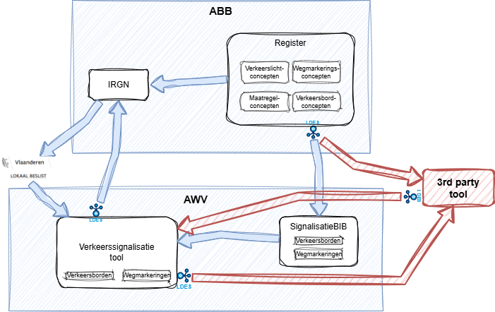
Niet in VKS – Opportuniteiten voor leveranciers

Slide 29
Niet in VKS – Opportuniteiten voor leveranciers
Borden en markeringen: geen andere infrastructuur

Slide 30
Niet in VKS – Opportuniteiten voor leveranciers
Gedetailleerde voorstelling van complexe borden
50 van de 218 borden geen uitgewerkte SVG (Bold = AR-plichtig)
C5, F103, F105, F13, F14, F17, F18, F23a, F23b, F23c, F23d, F25, F25M, F25MV, F25R, F25RV, F25V, F27, F27V, F29, F31, F33a, F33b, F33c, F34a, F34b1, F34b2, F34c1, F34c2, F37, F41, F43, F50bis, F51a, F51b, F52bisa, F52bisb, F57, F59a, F79, F81, F83, F85, F89, F90, F91, F93, F97, F103, F105

Slide 31
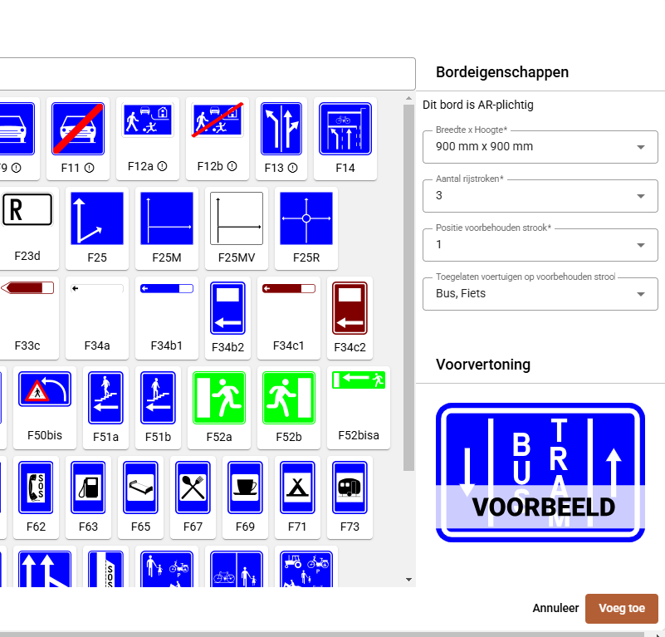
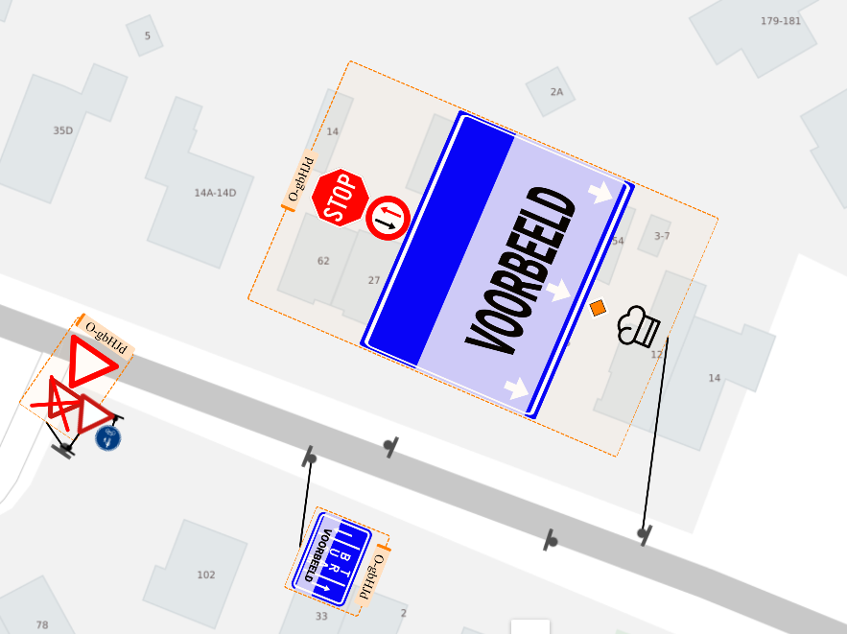
Niet in VKS – Opportuniteiten voor leveranciers

Slide 32
Niet in VKS – Opportuniteiten voor leveranciers
Beperkte fysieke details
Fabricagetype en –datum
Type steun (als eigenschap van opstelling)
Foto's en bijlagen
Opstelhoogte en horizontale verschuiving
Folietype

Slide 33
Niet in VKS – Opportuniteiten voor leveranciers
Geen printfunctionaliteit voor signalisatieplannen

Slide 34
Niet in VKS – Opportuniteiten voor leveranciers
Beperkte bulkoperaties
Beperkte rapportering

Slide 35
Niet in VKS – Opportuniteiten voor leveranciers
Bestaande afgeleide info
Meer opties dankzij gestructureerde data

Slide 36
VLAG - Implementatiemodel
OSLO Besluit Mobiliteit
OSLO OTL
--> Implementatiemodel VLAG

Slide 37
VLAG 1 - documentatie
https://github.com/lblod/doc-vlag

Slide 38
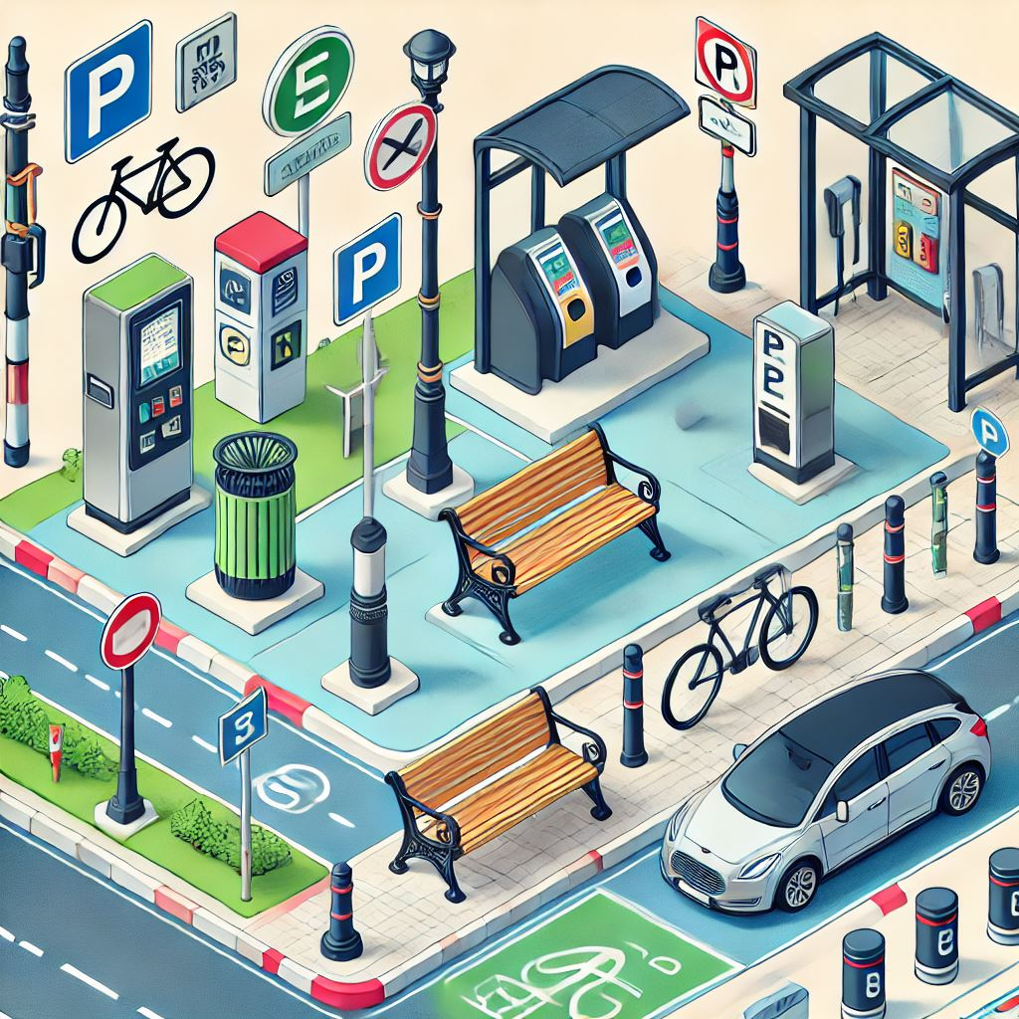
VLAG Deel 2
Infrastructuurelementen

Slide 39
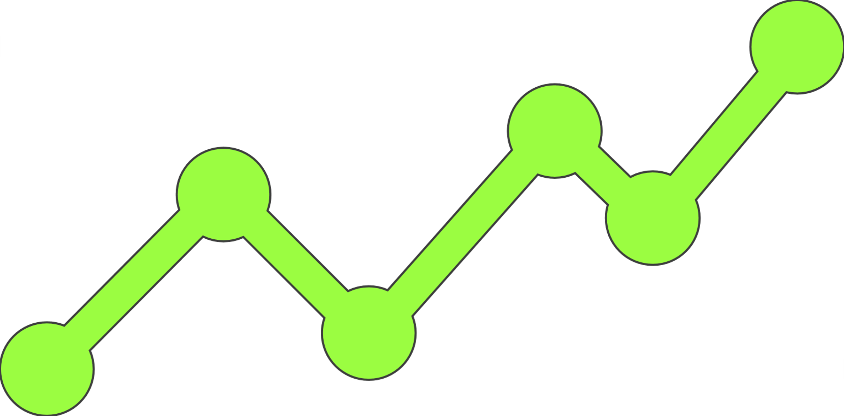
Enquête
Resultaten enquête infrastructuurelementen

Slide 40
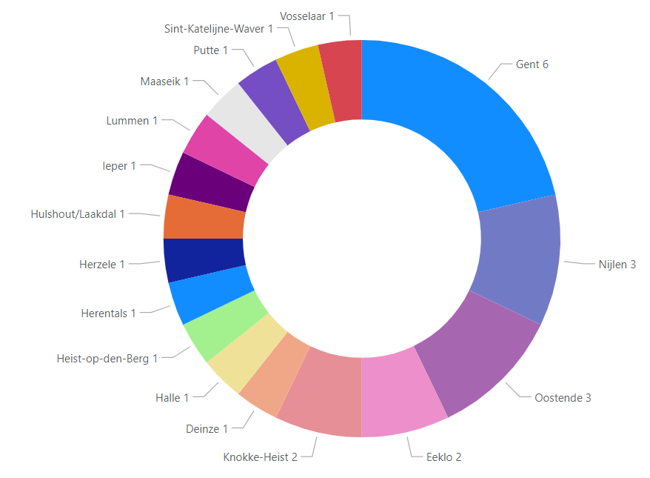
Algemeen

Slide 41
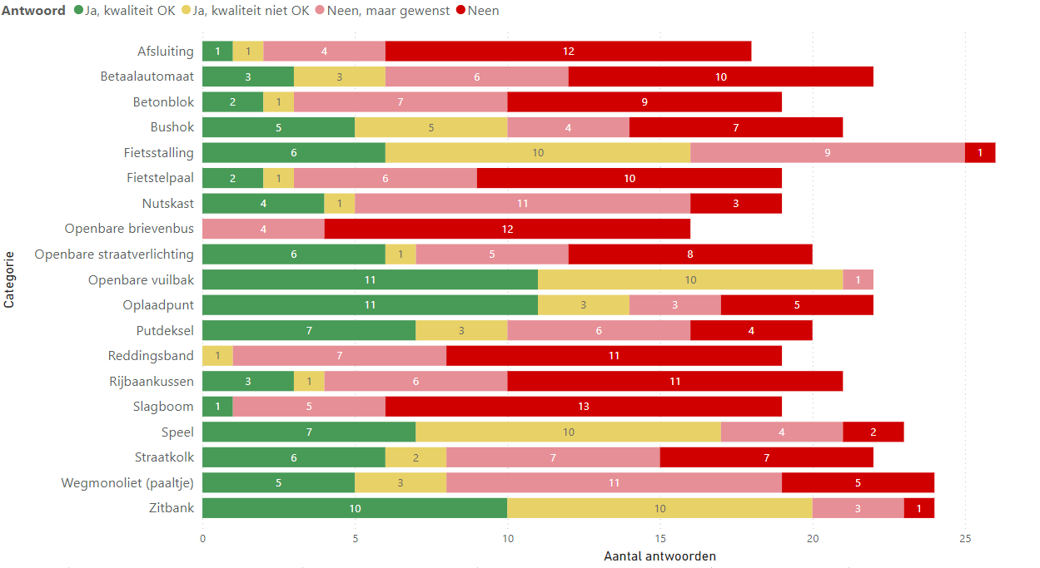
Welke infrastructuurelementen worden bijgehouden? En wat is de kwaliteit?

Slide 42
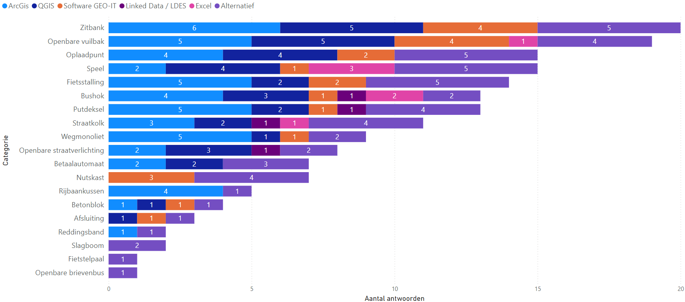
Waar worden infrastructuurelementen bijgehouden?

Slide 43
Alternatieven
Ultimo
RADAR
Geocortex
OrbitGIS
AutoCAD Map
Fluvius Maps
Het geheugen
WAB-loket
Topdesk
Openstreetmap

Slide 44
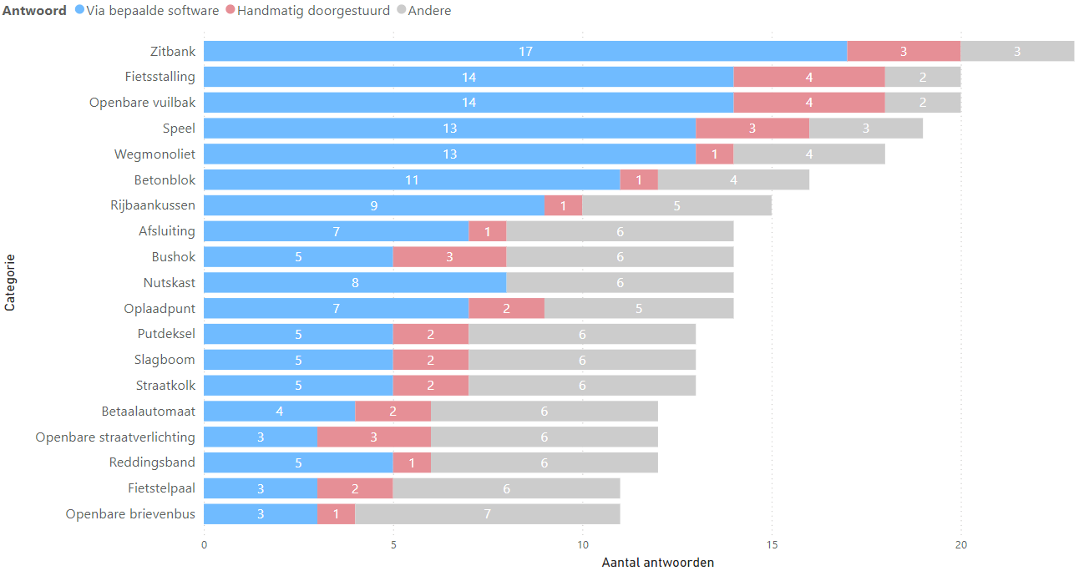
Hoe wordt de werkopdracht voor het plaatsen van een infrastructuurelement geregeld?
3P
Topdesk / Arinto
Ultimo
RADAR

Slide 45
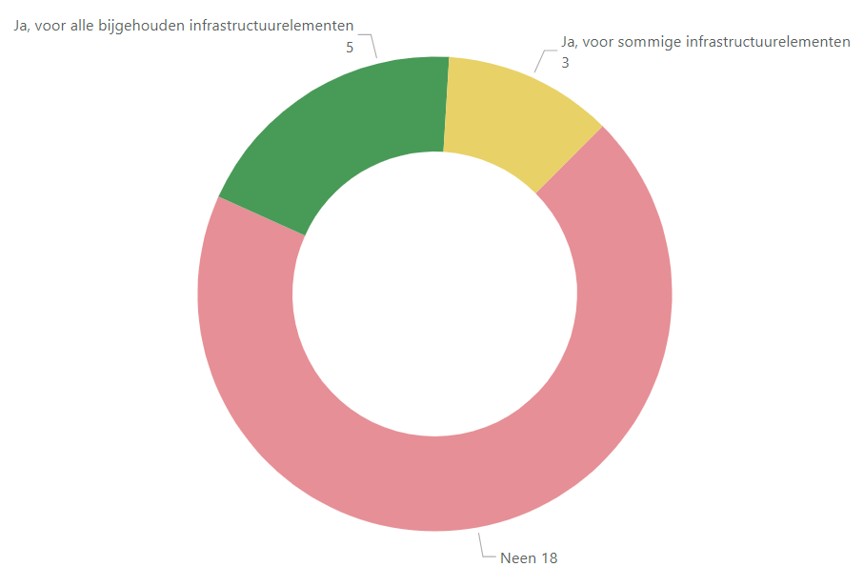
Worden er statussen bijgehouden?
Notes:
70%

Slide 46
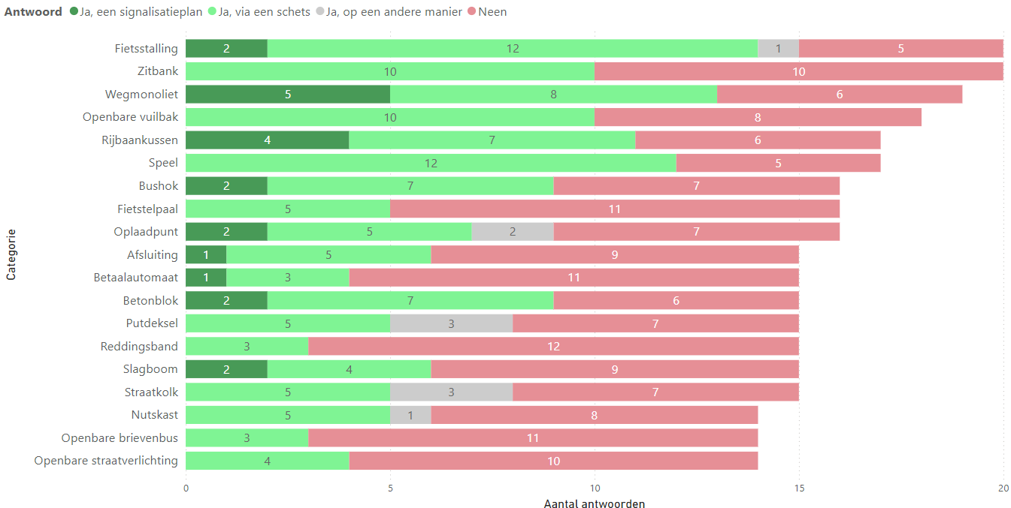
Maken jullie een (gedetailleerd) uitvoeringsplan op?

Slide 47
Andere manieren:
Diensten van derden
Intekening op afdruk/screenshots GIS-kaart
Ter plekken uitzetten

Slide 48
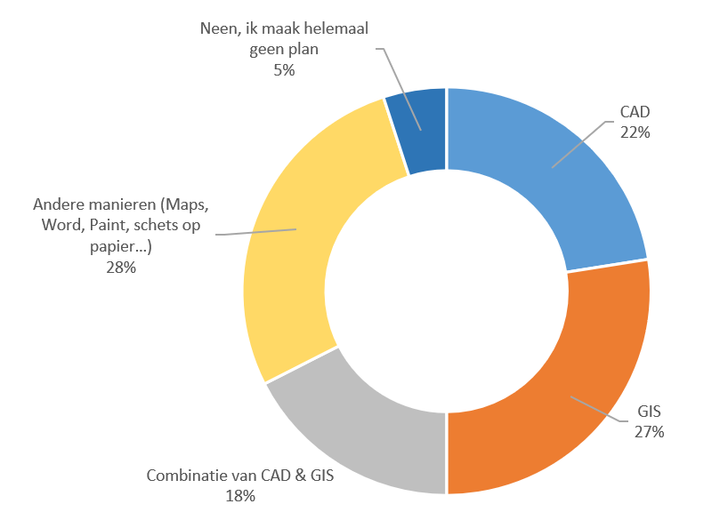
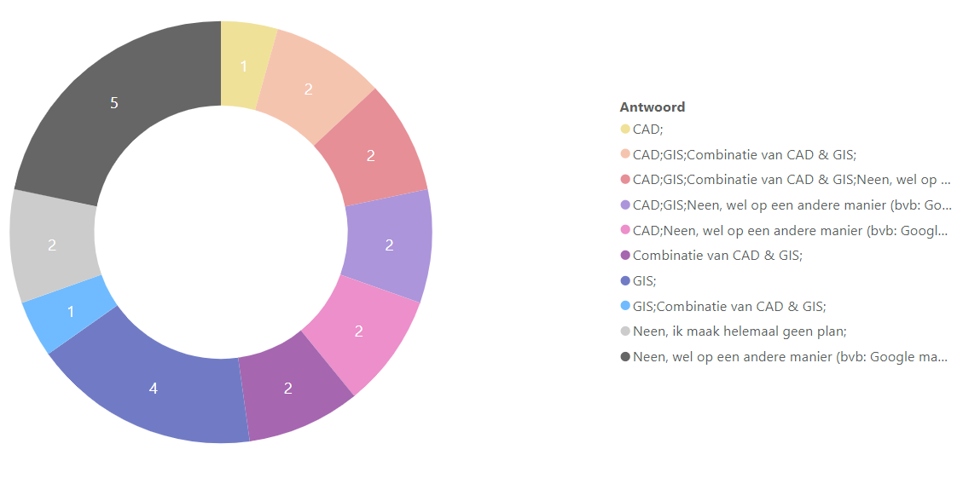
Gebruiken jullie een CAD- of GIS-toepassing om een plan op te maken?
Notes:
67%

Slide 49
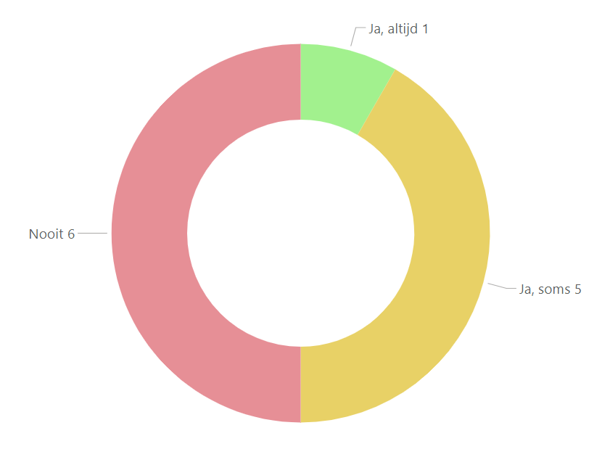
Bij gebruik van CAD, koppelen jullie coördinaten aan de ingetekende infrastructuurelementen?

Slide 50
Algemene wensen en bedenkingen
Wens naar bijhouden van wegmarkeringen
Willen niet meerdere toepassingen gebruiken om een plan op te maken
Bezorgdheid koppelen aan eigen systeem en gebruik OSLO
Onderhouds- en locatie historiek gewenst
Inventariseren is gewenst, maar niet altijd eenvoudig

Slide 52
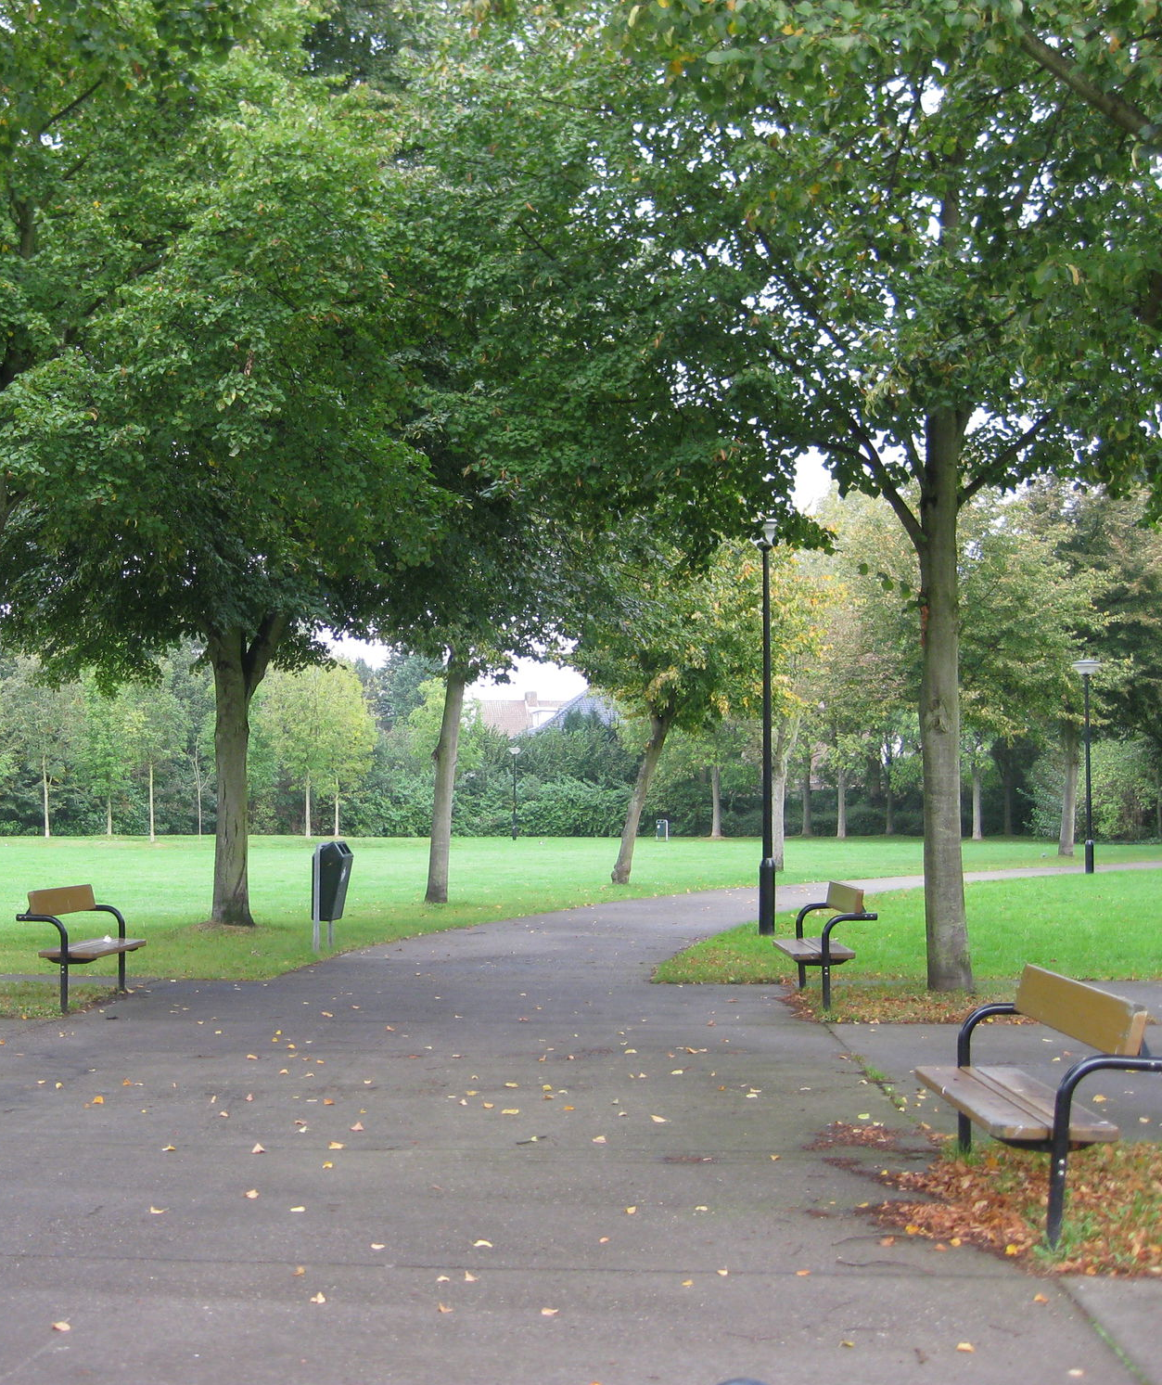
Groendienst
Parken van Gent als assets voor VLAG

Slide 53
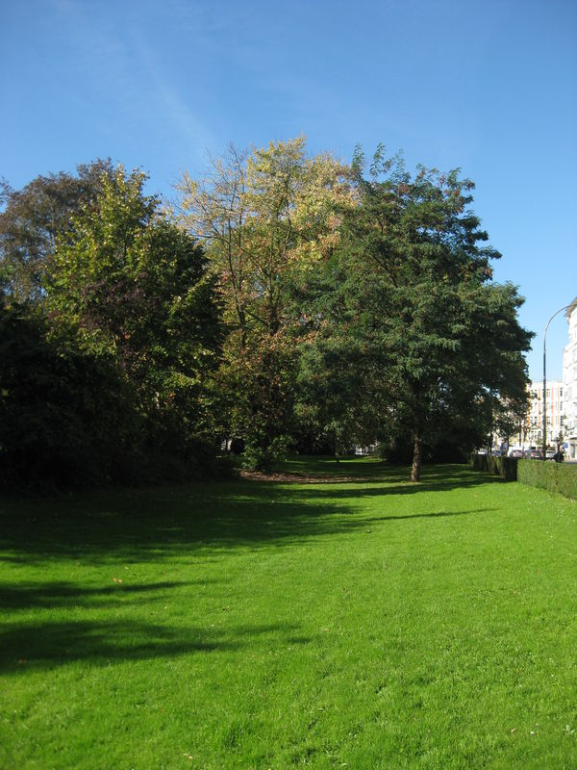
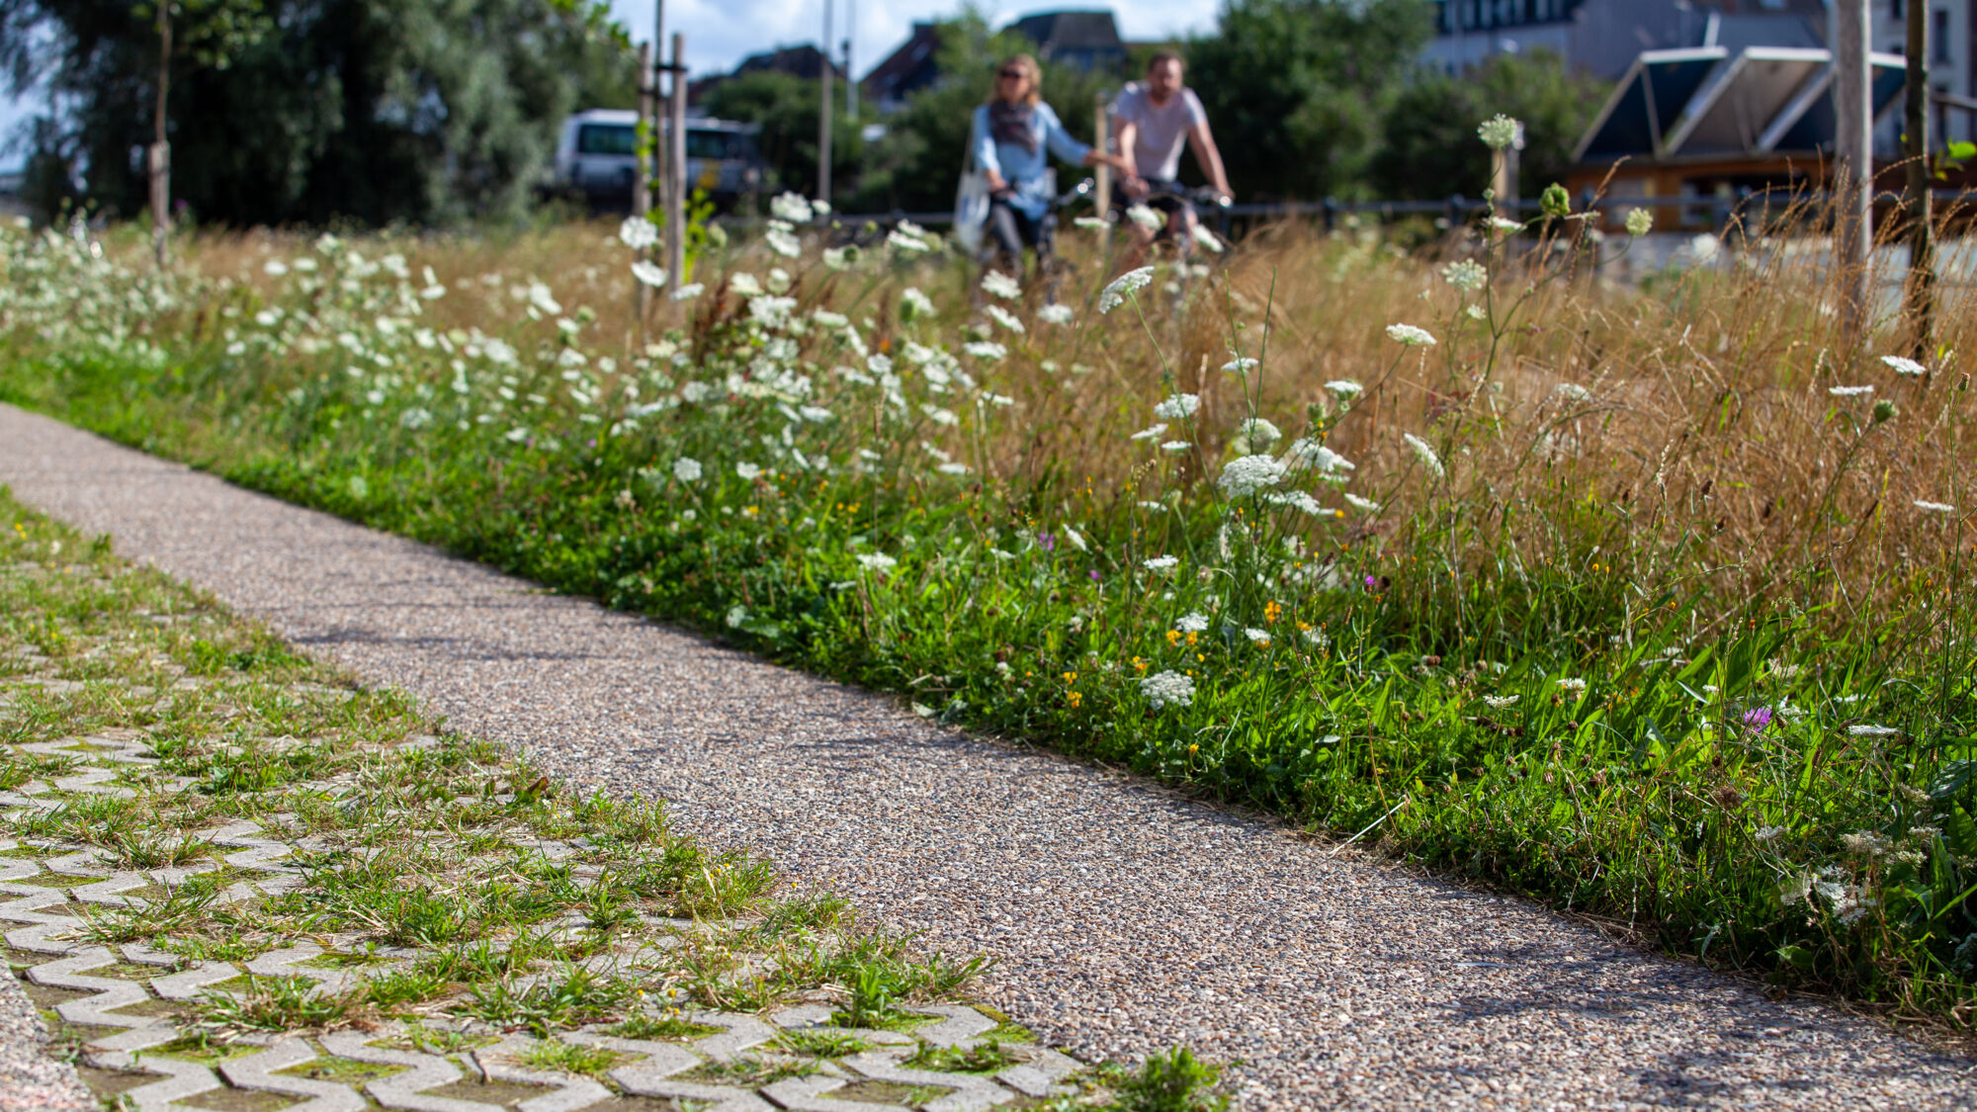
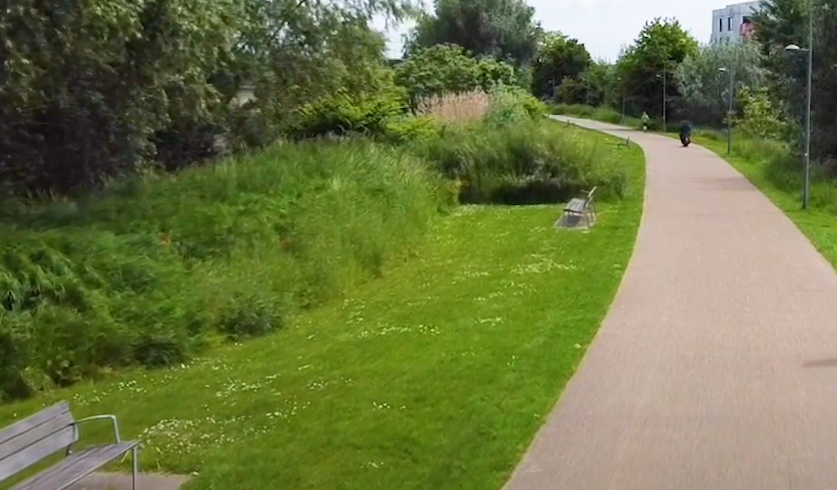
Groengebieden
Aan elk Groengebied hangt een bepaalde visie:
4 Basisprincipes:
Snoeien
Maaien
Pesticides
Wilde planten

Slide 54
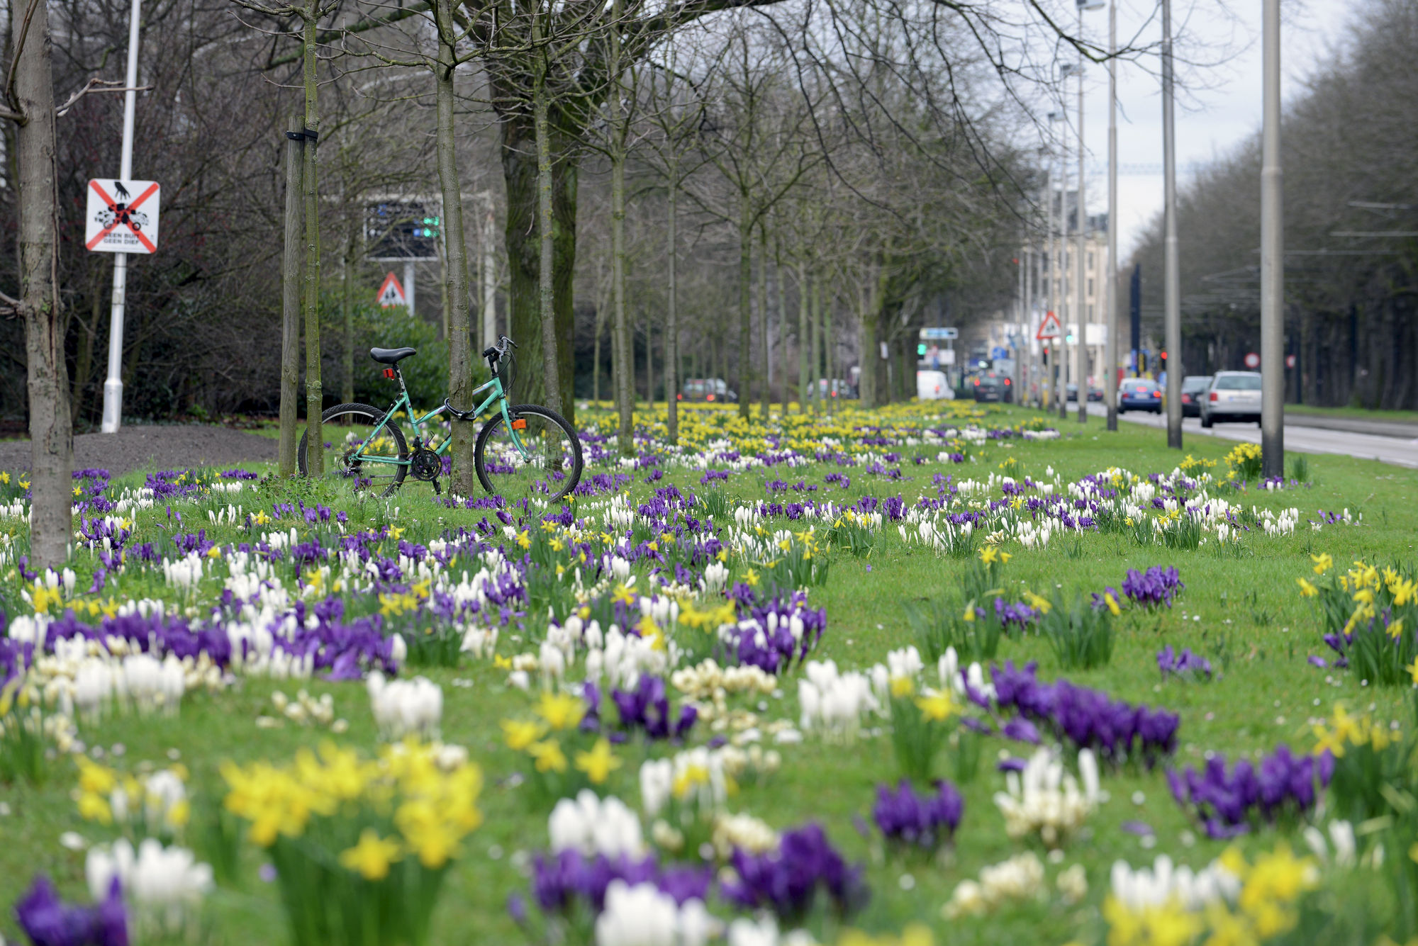
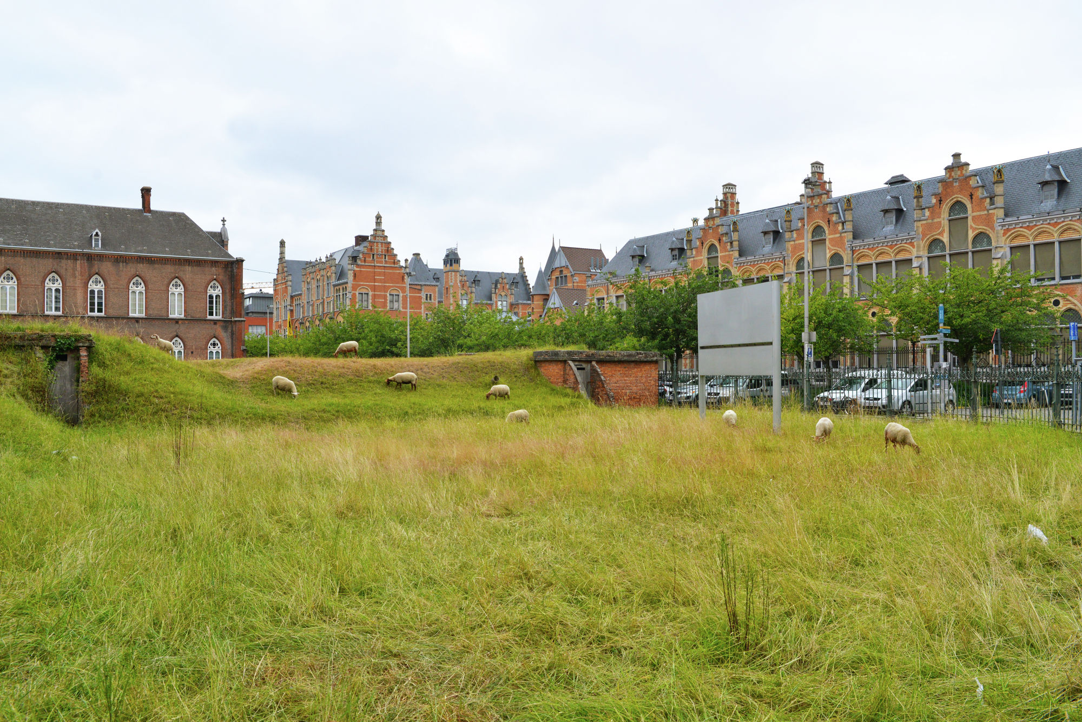
Groeninventaris
Een groengebied bestaat uit verschillende entiteiten (stuk gras, stuk begrazing, …)
Die entiteiten zitten in een groeninventaris

Slide 55

Waarom assets?
Bij een wandeling door een park is de burger niet altijd op de hoogte van de toegepaste visie
Meldingen in parken houden dan soms geen rekening houden met de visie
Bedoeling is de burger te informeren over de visie via webpagina’s
Parken worden opgedeeld in slimme assets
Dat biedt de mogelijkheid om deze te gebruiken als VLAG meldingen in de meldingsapp op Mijn Burgerprofiel

Slide 56








De uitbreiding
Park
Assets in VLAG
Nieuwe assets
Openbare verlichting
Park
Openbare vuilnisbak
Grasperk
Zitbank
Vijver
Pad
Boom

Slide 57
Datamodellen: OSLO Openbaar Domein + uitbreidingen
Park ➔ Park (https://data.vlaanderen.be/ns/openbaardomein/gebied#Park)
Grasperk ➔ Groenvlak (https://data.vlaanderen.be/ns/openbaardomein/terreindeel#Groenvlak)
Vijver ➔ Vijver (https://data.vlaanderen.be/ns/openbaardomein/waterdeel#Vijver)
Pad ➔ Voetweg (https://data.vlaanderen.be/ns/openbaardomein/terreindeel#Voetweg)
Boom ➔ Boomvorm (https://data.vlaanderen.be/ns/openbaardomein/vegetatie#Boomvorm)

Slide 58
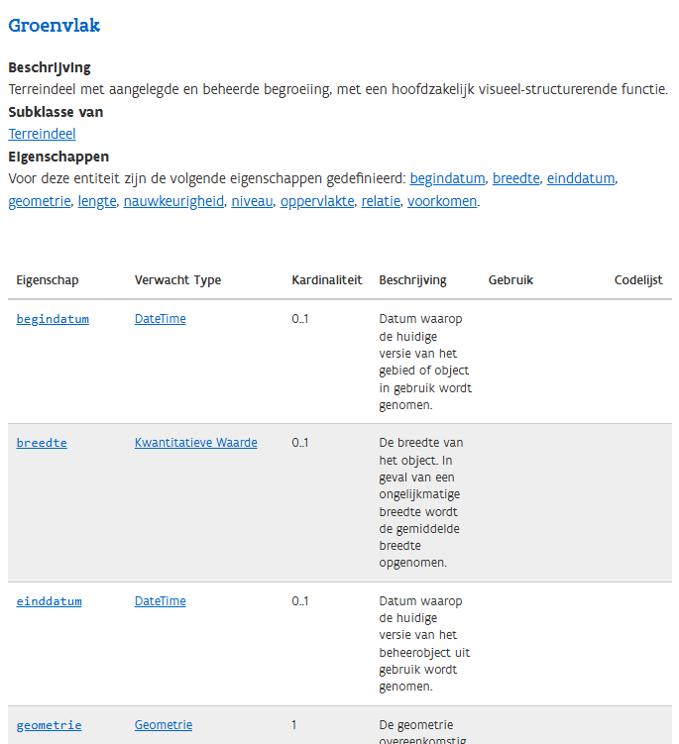


Datamodellen: mappen van de data

Slide 59
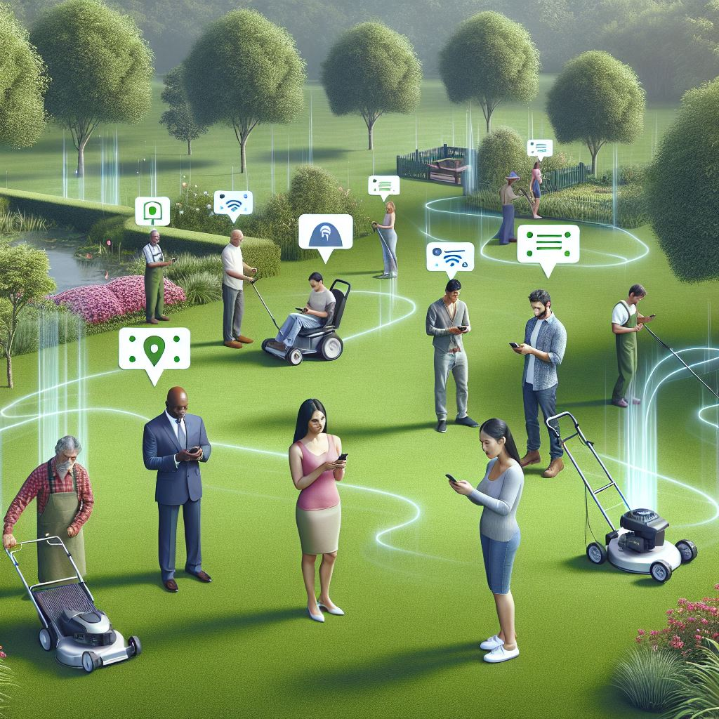
Data ➔ Informatie
Geo-gelocaliseerde meldingen verhogen efficiëntie meldingsafhandeling
De data uit de meldingen wordt gebruikt om efficiënter groenbeheer te doen

Slide 61
Contact:
Karel Peeters, Stad Gent
karel.peeters@stad.gent
+32 478 78 77 57

